Slide 1

Visualizzazione scientifica
Amatore Luigi - Mantonico Alessio

Slide 2

Dataset
Il dataset contiene dati riguardanti tutti i Pokémon e le loro forme delle prime 8 generazioni.
Dati reperiti da Kaggle.

Slide 3
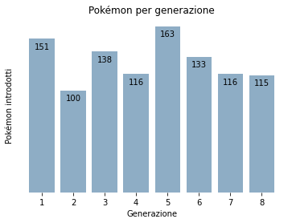
Generazioni di Pokémon

Slide 4
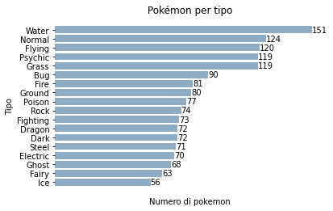
Tipi di Pokémon

Slide 5
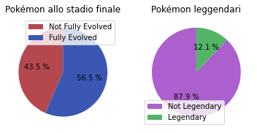
Classificazioni principali Pokémon

Slide 6
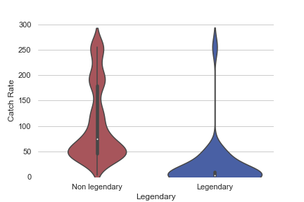
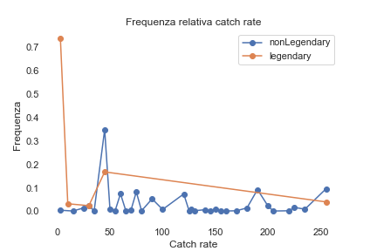
Catch rate

Slide 7
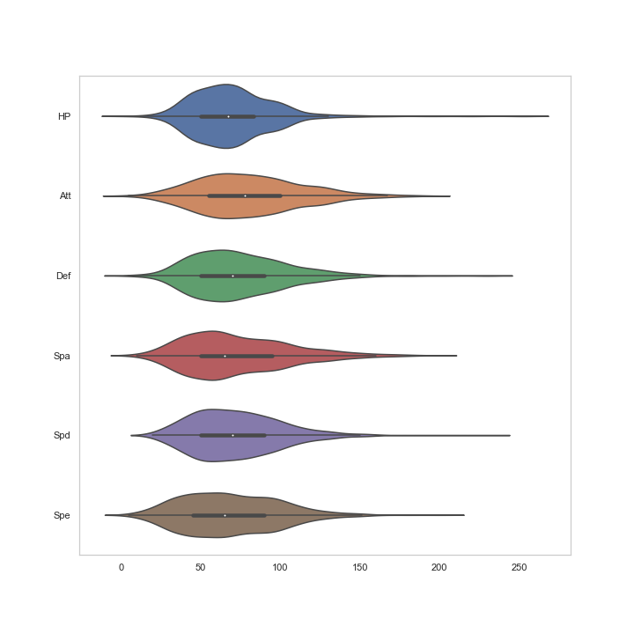
Distribuzioni delle
statistiche di base

Slide 8
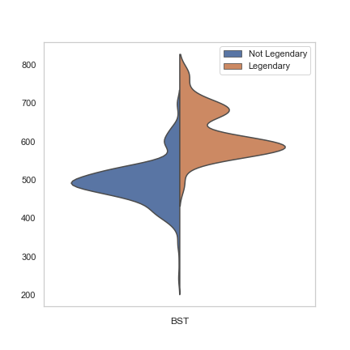
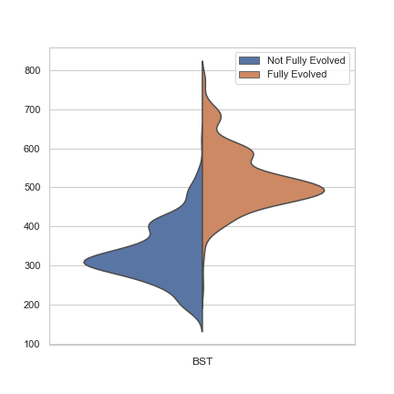
Base Stats Total per categoria

Slide 9
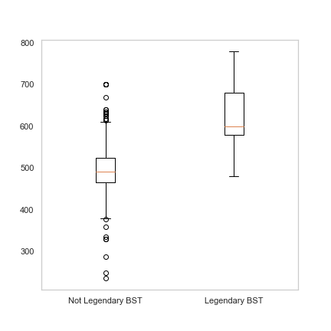
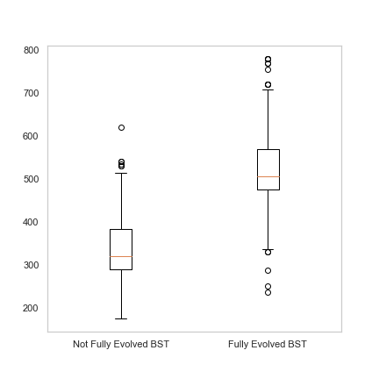
Base Stats Total per categoria

Slide 11
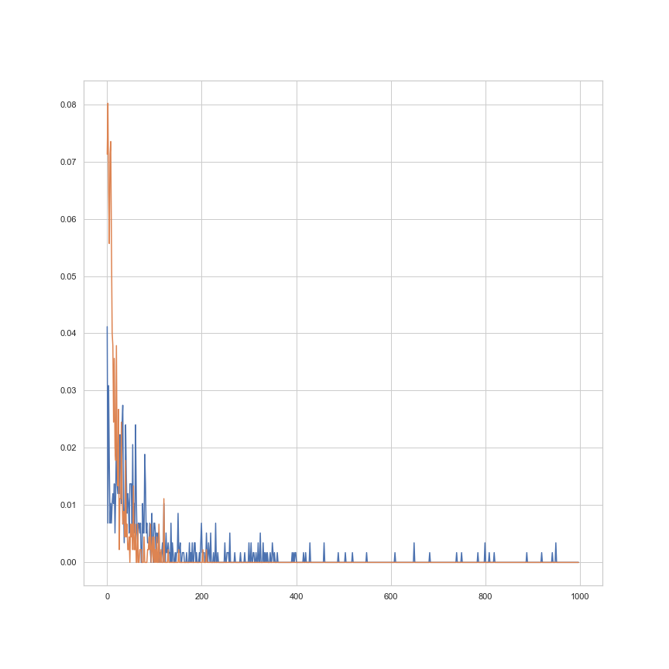
Pesi dei Pokémon
Non è molto chiaro…

Slide 12
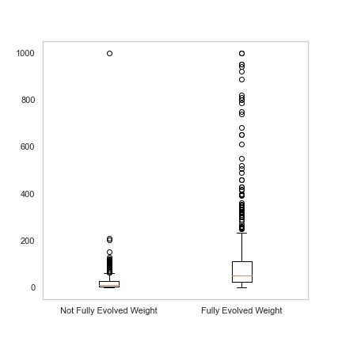
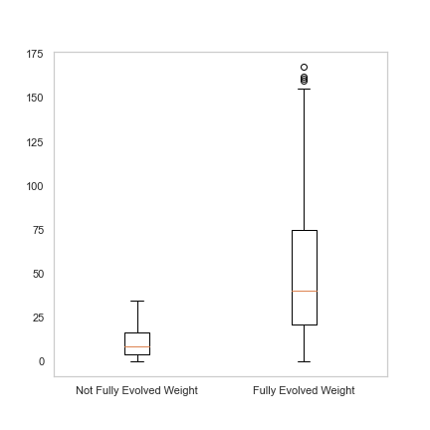
Pesi dei Pokémon
Con outlier
Senza outlier

Slide 13
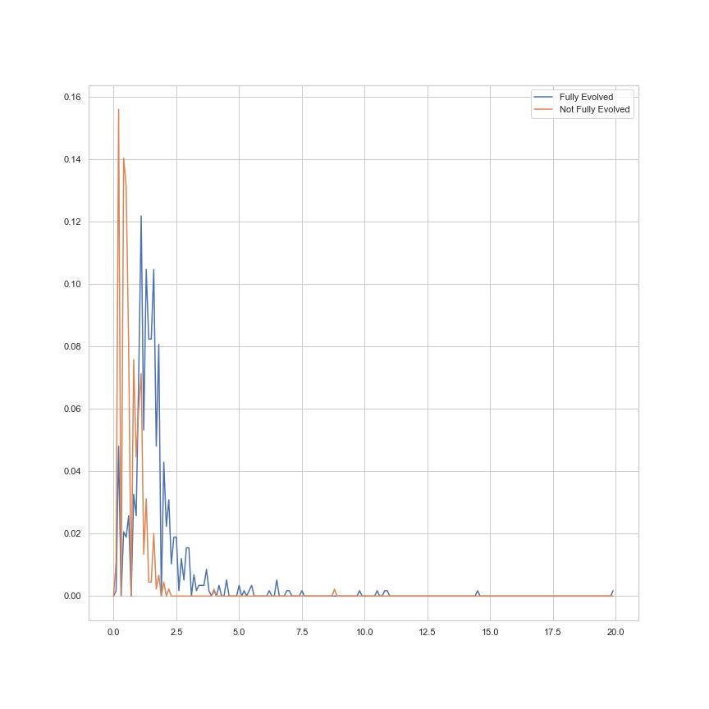
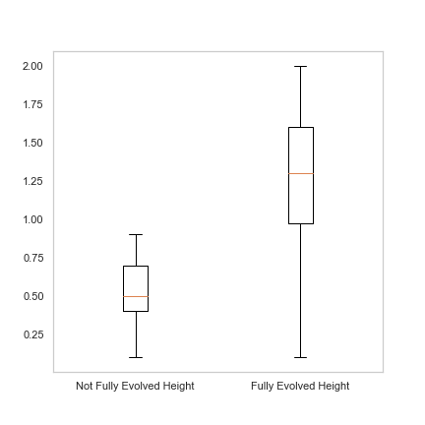
Altezze dei Pokémon

Slide 14
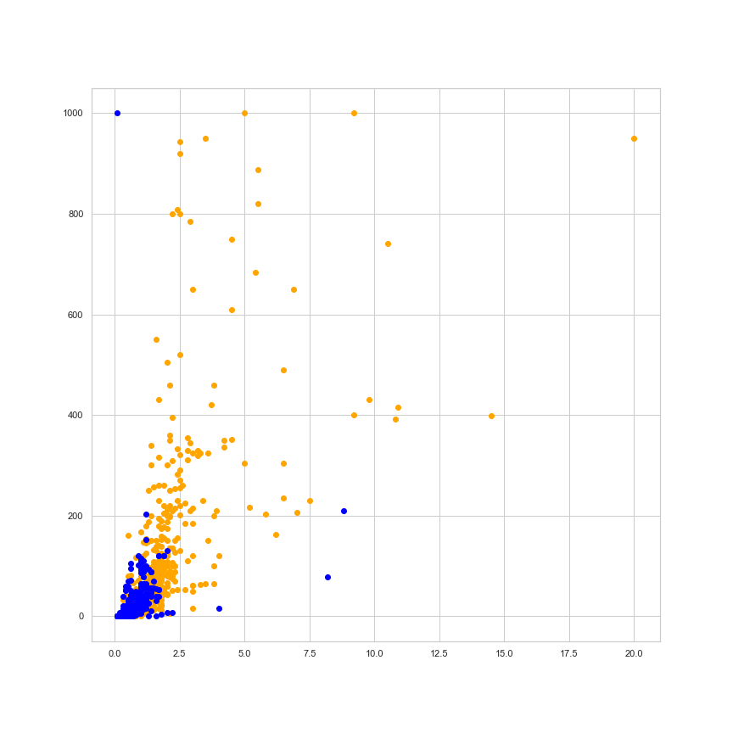
Comparazione
altezza-peso
Esiste una relazione lineare?

Slide 15
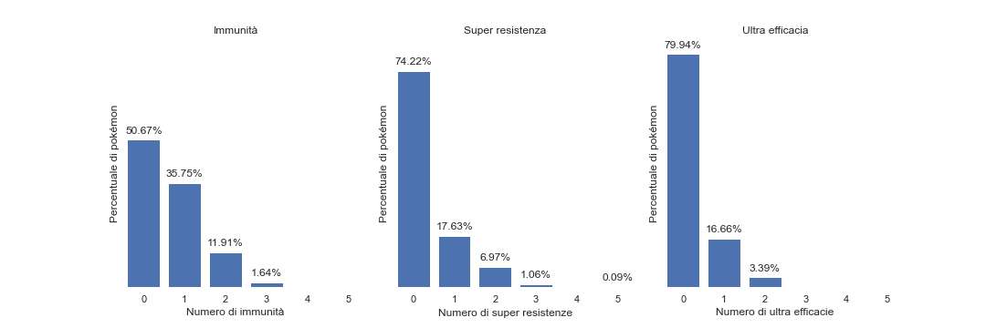
Efficacia difensiva

Slide 16
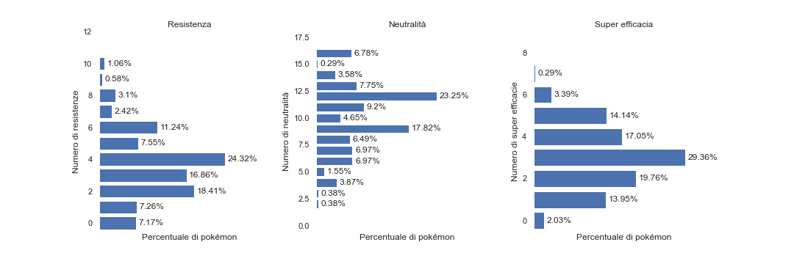
Efficacia difensiva

Slide 17

Grazie per l’ascolto!

